Slide 1
Proyecto Integrado de las Ciencias Naturales y Práctica Profesional
Prof Karen Martínez
7 de octubre 2024

Slide 2
I.Rúbrica y orientaciones Portafolio 2
I.Portafolio 2: entrega 14 de octubre
Orientaciones:
C:\Users\Karen\Desktop\Pauta Proyecto Integrado de las CCNN y PProfesional oct 2024.docx
Rúbrica
C:\Users\Karen\Desktop\Rúbrica Portafolio 2 Proyecto Integrado de las CCNN y Práctica Profesional , octubre 2024.docx

Slide 3
II.Las TIC en la enseñanza de las Ciencias Naturales
II. ¿Por qué cree usted que es importante integrar las TIC en la enseñanza de las Ciencias Naturales?
¿De qué manera lo ha intentado?

Slide 4
“El conocimiento acerca de la tecnología no puede ser tratado independientemente, y que la buena enseñanza requiere una comprensión de cómo la tecnología se relaciona con la pedagogía y los contenidos disciplinares”.
“Es determinante la necesidad de una formación del profesorado basada no solo en aspectos tecnológicos, sino también pedagógicos y disciplinares de forma integral”.

Slide 5
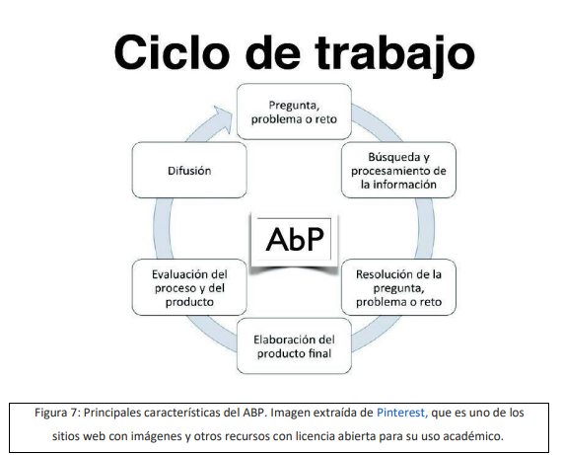
Más sobre ABP…

Slide 6
Trabajo personal
1. Retroalimentación clases observadas.
2. Portafolio 2
3. Tutorías.

